Slide 1
সু-প্রিয় শিক্ষার্থীরা তোমাদের প্রতি চলমান ঋতুর তাঁজা ফুলের,ফুলেল শুভেচ্ছা জানিয়ে শুরূ করছি আজকের ক্লাস।

Slide 2
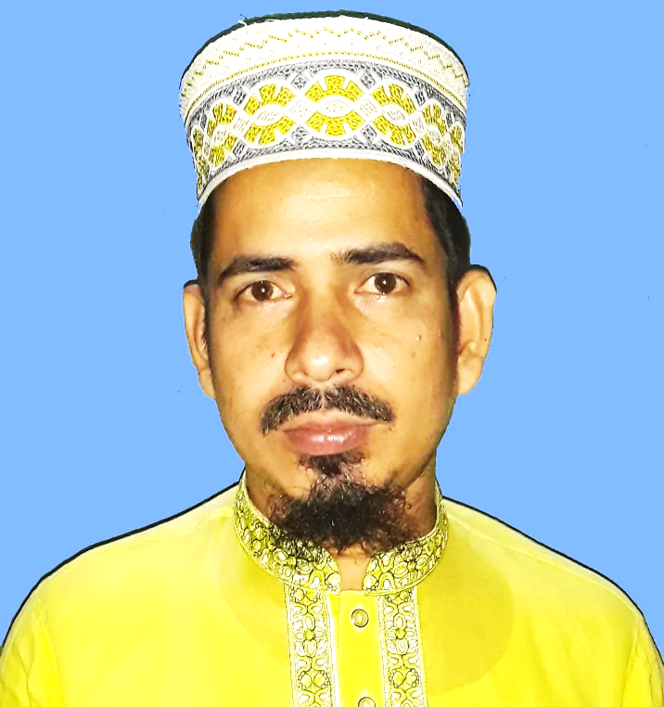
মোঃ আরিফুল কবির
প্রভাষক
ইসলামের ইতিহাস ও সংস্কৃতি
চাপুইর ইসলামিয়া আলিম মাদ্রাসা
চাপুইর, সদর, ব্রাহ্মণবাড়ীয়া।
দূরালাপনীঃ ০১৭৯১০০৭৬৬৭
arifulkabir182@gmail.com

Slide 3
খ। ভারত বর্ষের ইতিহাস
শ্রেণীঃ আলিম ২য় বর্ষ
বিষয়ঃ ইসলামের ইতিহাস
অধ্যায়ঃ প্রথম
পরিচ্ছেদঃ প্রথম
ঘন্টাঃ তৃতীয়
সময়ঃ ৪৫মিঃ

Slide 4
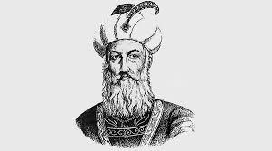
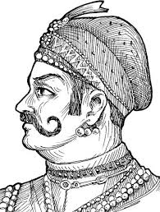
মুহাম্মদ ঘুরী
পৃথ্বিরাজ

Slide 5
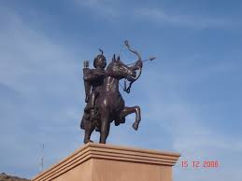
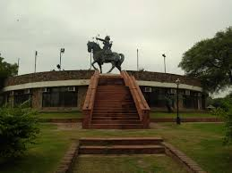

Slide 6
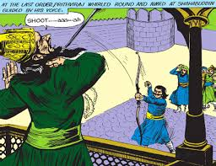

Slide 7
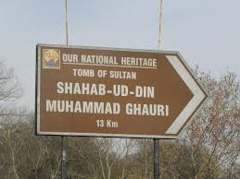

Slide 8
তরাইনের যুদ্ধ

Slide 9
এ পাঠ শেষে শিক্ষার্থীরা যা যা জানতে পারবে...
মুহাম্মদ ঘুরী ও পৃথ্বীরাজ কে ছিলেন তা জানতে পারবে;
তরাইনের যুদ্ধ কখন ও কোথায় অনুষ্ঠিত হয় তা বলতে পারবে;
তরাইনের যুদ্ধের ফলাফল সম্পর্কে ধারণা লাভ করবে।

Slide 10
শিহাবুদ্দিন মুহাম্মদ ঘুরী

Slide 11
মুহাম্মদ ঘুরী
সুলতান মাহমুদের দুর্বল ও অযোগ্য উত্তরাধিকারিগণের সুযোগে দ্বাদশ শতাব্দীর শেষের দিকে মুইজুদ্দিন মুহাম্মদ বিন সাম যিনি ইতিহাসে শিহাবুদ্দিন মুহাম্মদ ঘুরী নামে পরিচিত, তিনি ঘুর রাজ্যের সিংহাসনে অধিষ্ঠিত হয়ে তৃতীয় পর্যায়ে অভিযান পরিচালনা করে ভারতীয় উপমহাদেশের সর্বপ্রথম স্থায়ী মুসলিম সাম্রাজ্য প্রতিষ্ঠার গৌরব অর্জন করেন।

Slide 12
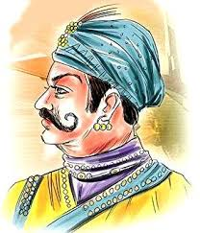
পৃথ্বীরাজ

Slide 13
পৃথ্বীরাজ
পৃথ্বীরাজ ছিলেন ভারতের একজন অন্যতম হিন্দু বীর। ভারতের মুসলিম অভিযানের প্রাক্কালে তিনি ছিলেন দিল্লী ও আজমীরের স্বাধীন নরপতি। চৌহান বংশের অন্যতম শক্তিশালী শাসক বিশালদেব চৌহান প্রতিহার বংশের নিকট হতে দিল্লী অধিকার করে নেন।চৌহান বংশের রাজ্য উত্তরে হিমালয় হতে দক্ষিণে বিন্ধ্য পর্বত পর্যন্ত বিস্তৃত হয়ে পড়ে। এ বংশেরই সর্বশ্রেষ্ঠ রাজা ছিলেন পৃথ্বীরাজ।

Slide 14
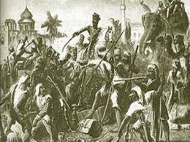
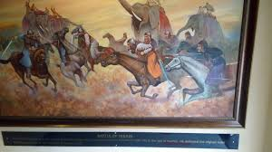
তরাইনের যুদ্ধের দৃশ্যাবলী

Slide 15
তরাইনের যুদ্ধের ঘটনা
ঐতিহাসিক তরাইনের যুদ্ধ ভারতবর্ষের ইতিহাসে উল্লেখযোগ্য দিক। তরাইনের যুদ্ধ মুহাম্মদ ঘুরী ও পৃথীরাজ চৌহানের মধ্যে সংঘঠিত হয়। প্রথম যুদ্ধ ১১৯১ খ্রিঃ মুহাম্মদ ঘুরী পরাজয় বরণ করেন ও দ্বিতীয় যুদ্ধ ১১৯২ খ্রিঃ অনুষ্ঠিত যুদ্ধে মুহাম্মদ ঘুরী জয়লাভ করেন পৃথীরাজ চৌহানের বিরূদ্ধে।

Slide 16
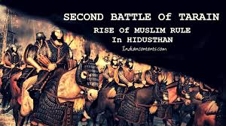
তরাইনের যুদ্ধের দৃশ্যাবলী

Slide 17
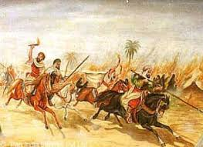
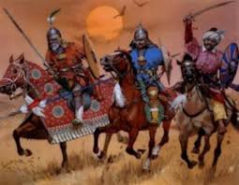
তরাইনের যুদ্ধের দৃশ্যাবলী

Slide 18
তরাইনের যুদ্ধের ঘটনা
তরাইনের দ্বিতীয় যুদ্ধে মুসলিম সেনাপতি মুহাম্মদ ঘুরী ১২০০০০ সৈন্যের সুশিক্ষিত ও সুসজ্জিত সৈন্য বাহিনী নিয়ে তরাইনের প্রান্তরে অগ্রসর হন অপরপক্ষে পৃথ্বীরাজ চৌহানের নেতৃত্বে সম্মিলিত বাহিনী ৩০০০০০ সৈন্য নিয়ে তরাইনের প্রান্তরে মুখোমুখি হয়। তুমুল ও রক্তক্ষয়ী সংগ্রামে পৃথ্বীরাজের ভ্রাতা গোবিন্দ রায় নিহত হন। পৃথ্বীরাজ পলায়নকালে ধৃত হলে তাঁকে হত্যা করা হয়।

Slide 19
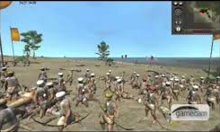

Slide 20
তরাইনের দ্বিতীয় যুদ্ধে পৃথ্বীরাজের পরাজয়ের কারণ
১। শারীরিক দুর্বলতাঃ পৃথ্বীরাজের সৈন্যরা ছিল শারীরিকভাবে দুর্বল। কিন্তু তুর্কি বাহিনী ছিল সুদক্ষ ও কর্মঠ। ফলে দুর্বল রাজপুতরা তুর্কি সৈন্যবাহিনীর নিকট পরাজিত হয়।
২। শত্রুতা ও বিচ্ছিন্নতাঃ রাজপুত রাজ্যগুলোর মধ্যে পারস্পরিক সুসম্পর্কছিলনা। তারা সর্বদা একে অপরের সাথে সংঘর্ষে লিপ্ত থাকত। পৃথ্বীরাজ যদিও তাদের সমন্বয়ে একটি যৌথ বাহিনী গঠন করেন তবুও তাদের মধ্যে ঐক্যের সমন্বয় ছিলনা।
৩। সামরিক দুর্বলতাঃ রাজপুতদের যুদ্ধাস্ত্র ও সামরিক সরঞ্জাম ছিল তুর্কিদের চেয়ে অনুন্নত। এছাড়া যুদ্ধক্ষেত্রে রাজপুতদের হস্তীবাহিনী অপেক্ষা তুর্কিদের অশ্বারোহী বাহিনী ছিল অধিকতর কার্যকর। ফলে পৃথ্বীরাজ এ যুদ্ধে পরাজিত হন।
৪। জনগণের অসহযোগিতাঃ রাজপুতদের মধ্যে ছিল ব্যাপক বর্ণবৈষম্য। তাই এ কঠোর জাতিভেদ প্রথা ও বর্ণ বৈষম্যভেদ প্রথা থাকার কারণে রাজপুত যোদ্ধারা যুদ্ধক্ষেত্রে জনগণের সহযোগিতা লাভে ব্যর্থ হয়।
৫। মানসিক দুর্বলতাঃ তুর্কি বাহিনী ছিল দুধর্ষ ও একনিষ্ঠ ধর্মাবলম্বী। এ বাহিনীর সাথে মোকাবেলার যথার্থ সাহস রাজপুত বাহিনীর ছিলনা।
৬। সামন্ত প্রথার প্রচলনঃ রাজপুত সমাজে সামন্ত প্রথার প্রচলন থাকায় তারা সামরিক শক্তিতে দুর্বল ছিল। ফলে তারা সামরিক শক্তির সমন্বয় করতে ব্যর্থ হয়।

Slide 21
প্রঃ তরাইনের প্রথম যুদ্ধ কত খ্রিঃ অনুষ্ঠিত হয়?
উঃ ১১৯১খ্রিঃ
প্রঃ তরাইনের প্রথম যুদ্ধে কে জয়লাভ করেন?
উঃ পৃথ্বীরাজ বাহিনী জয়লাভ করেন
প্রঃ তরাইনের দ্বিতীয় যুদ্ধ কত খ্রিঃ অনুষ্ঠিত হয়?
উঃ ১১৯২ খ্রিঃ
প্রঃ তরাইনের দ্বিতীয় যুদ্ধে কে জয়লাভ করেন?
উঃ মুহাম্মদ ঘুরী
প্রঃ তরাইনের দ্বিতীয় যুদ্ধে সৈন্য সংখ্যা কত ছিল?
উঃ মুসলমানদের ১২০০০০ ও সম্মিলিত হিন্দু রাজপুত বাহিনীর ৩০০০০০ সৈন্য সংখ্যা ছিল

Slide 22
তরাইনের যুদ্ধ সম্পর্কে একটি নাতিদীর্ঘ প্রবন্ধ রচনা করবে।

Slide 24
সকলকে অসংখ্য ধন্যবাদ জানিয়ে এবং সকলের সু-স্বাস্থ্য
কামনা করে এখানেই আজকের ক্লাস শেষ করলাম।

